Slide 1

Тема урока: Закрепление. Умножение суммы на число. Самостоятельная работа.
Урок сказка в 3 классе

Slide 2
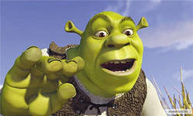
Помогите Шреку дойти до Фионы

Slide 3

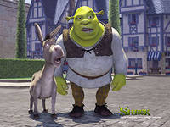


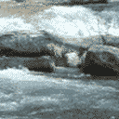
12
4
21:3=
7
5
72
27
54
8
49

Slide 4
6·9=
4
12
5
7
27
54
8
49

Slide 5
4
7·7=
12
5
7
54
27
8
49

Slide 6
56:7=
4
12
5
7
54
49
27
9
8

Slide 7
4
12
5
32:8=
7
54
49
8
27
9

Slide 8
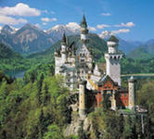
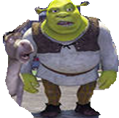
Как нам добраться???

Slide 9
(20+40)·5=
(12+28)·6=
(200+40)·3=
300
240
720
(40+30)·7=
(22+38)·5=
(100+60)·4=
490
300
640

Slide 10
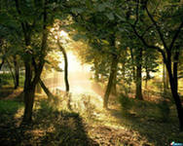
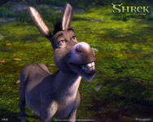
Р-?см
S-?см²
6см
4см
Р=(4+6)·2=16см
S=6·4=24см²

Slide 11
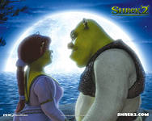

Slide 12


Физминутка
«Две сестрицы –две руки»

Slide 13


Slide 14
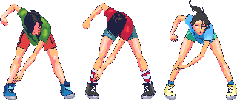

Slide 15


Slide 16


Slide 17


Slide 18


Slide 19
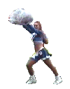

Slide 20


Slide 21
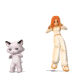

Slide 22

Береги
здоровье
смолоду!

Slide 23
(8+7)·20=300
(17+3)·3=600
(2+6)·30=240
(300+20)·2=640
(20+30)·4=200
(24+16)·2=80

Slide 24
